Slide 1

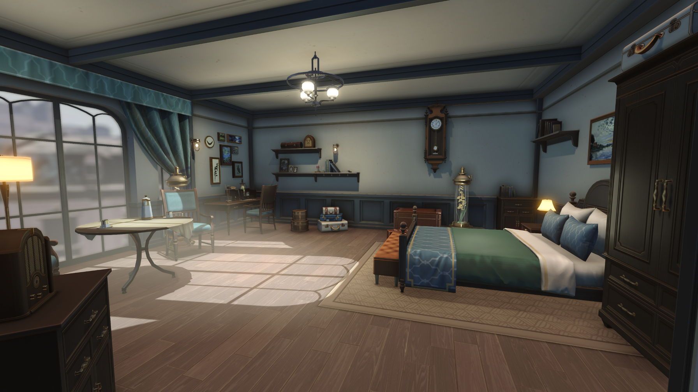
Đồ Án .NET
Quản Lý Khách Sạn
Nhóm 12

Slide 2


NHÓM 12
LÊ VĂN VŨ - DTH216249
VÕ THÀNH TRUNG - DTH216226
PP, Word, Giao diện
Giao diện, Code

Slide 3
Chức năng chính
Quản Lý Phòng
Đưa ra một cái nhìn tổng quan nổi bật về vấn đề và giải thích ngắn gọn về nó.

Slide 4
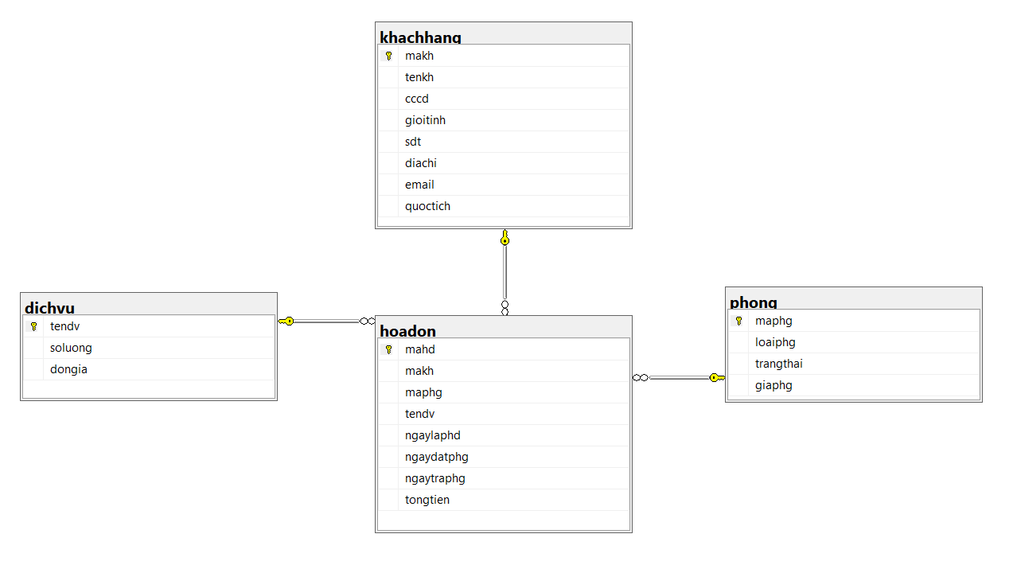
Cơ Sở Dữ Liệu
Mô hình quan hệ

Slide 5
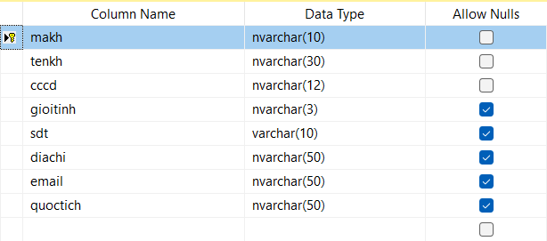
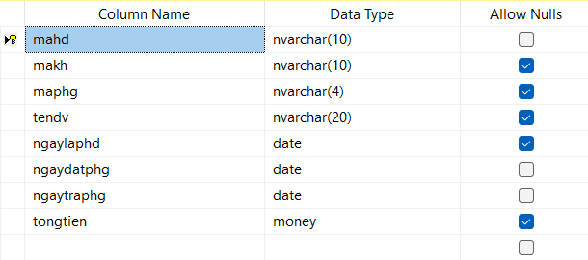
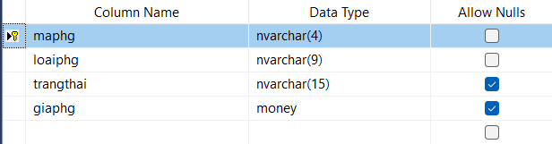
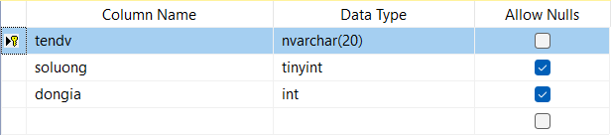
Cơ Sở Dữ Liệu
Mô tả
Bảng Khách Hàng
Bảng Hóa Đơn
Bảng Phòng
Bảng Hóa Đơn

